Slide 1
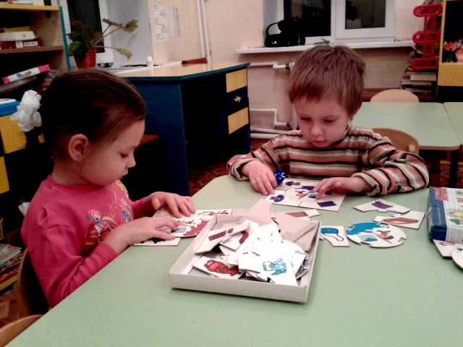
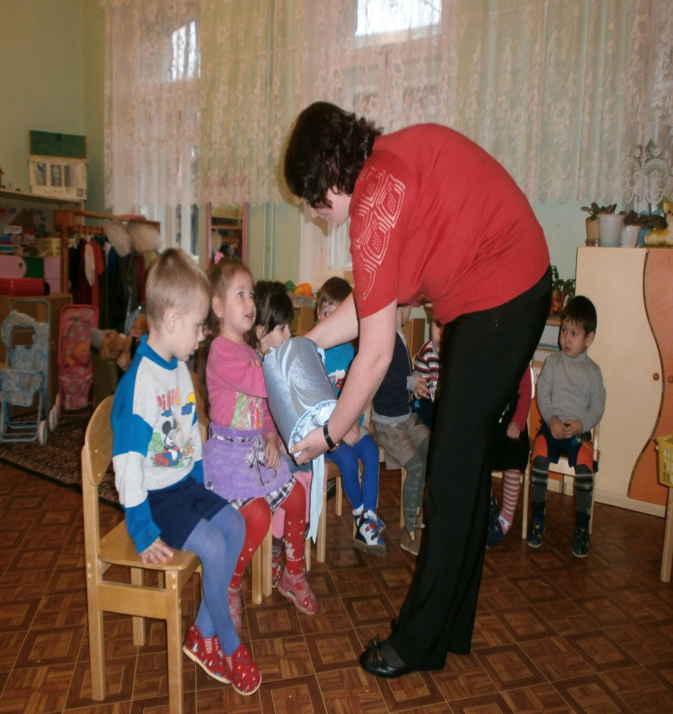
Консультация для воспитателей
«Организация и руководство дидактическими играми»

Slide 2
Дидактическая игра – игровая форма упражнений без которых нельзя обойтись в обучении.

Slide 3
Организация дидактических игр
Подготовка к проведению дидактической игры
Проведение игры
Анализ

Slide 4
Подготовка к проведению дидактической игры
Отбор игры в соответствии с задачами воспитания и обучения
Установление соответствия отобранной игры программным требованиям воспитания и обучения детей определенной возрастной группы
Определение наиболее удобного времени проведения дидактической игры
Выбор места для игры
Подготовка необходимого дидактического материала
Подготовка к игре самого педагога
Подготовка к игре детей

Slide 5
Проведение дидактической игры
Ознакомление детей с содержанием игры, с дидактическим материалом
Объяснение хода и правил игры
Показ игровых действий
Определение роли педагога

Slide 6
Анализ игры
Анализ основных дидактических категорий (реализация принципов дидактики, отбор методов, приемов и средств обучения; дидактическая обработка материала, педагогическое руководство самостоятельной познавательной деятельностью детей).

Slide 7
Основные приемы руководства дидактической игрой
Младший возраст
Знакомство с игровыми материалами
Непосредственное
участие воспитателя

Slide 8
Средний возраст
Внесение новых игровых материалов
Непосредственное участие воспитателя в игре

Slide 9
Старший возраст
Словесные объяснения
Наглядный показ
(не всегда)

Slide 10
Не следует допускать при проведении дидактической игры
Излишней медлительности
Убыстрения темпа

Slide 11
Условие успешного развития дидактической игры
ясность
краткость

Slide 12
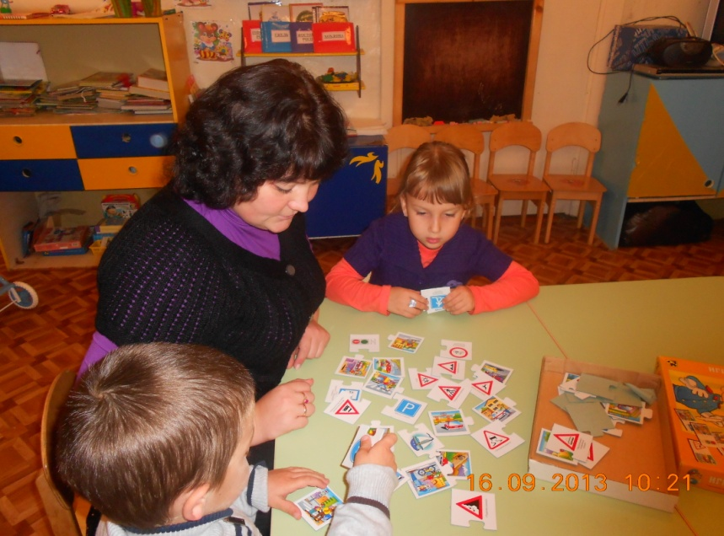
Спасибо за внимание!

